Slide 1



第一章
绪 论
《机电系统设计》

Slide 2
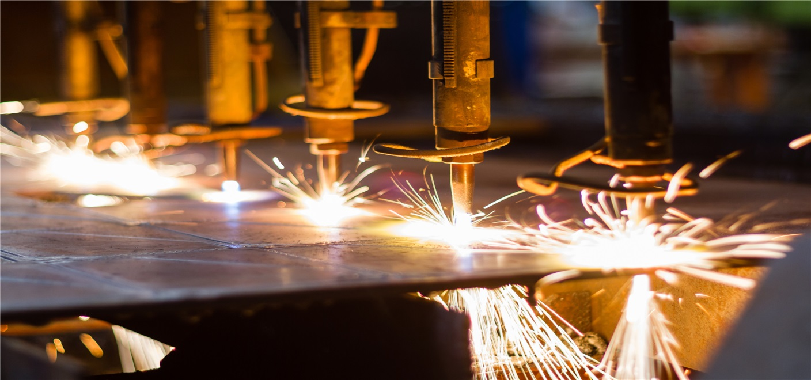
目录/contents
01
机电一体化的定义
02
机电一体化系统的基本功能要素
03
机电一体化的相关技术
04
现代机械的机电一体化方法

Slide 3

01
机电一体化
的定义

Slide 4



第一节 机电一体化的定义
一、“机电一体化”名称的来源
机电一体化一词(メヵトロニクス(Mechatronics))最早(1971年)起源于日本。它取英语Mechanics(机械学)的前半部和Electronics(电子学)的后半部拼合而成，字面上表示机械学和电子学两个学科的综合。在我国通常称为机电一体化或机械电子学。但是机电一体化并不是机械技术和电子技术的简单叠加，而是有着自身体系的新型学科。

Slide 5
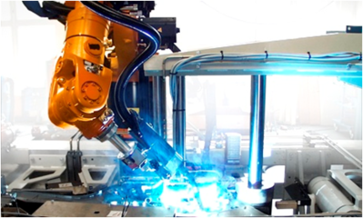

第一节 机电一体化的定义
我国认为机械发展新阶段是机电一体化阶段。机电一体化是机电一体化技术及其产品的统称。机电一体化包括六大共性关键技术:精密机械技术、伺服驱动技术、传感检测技术、信息处理技术、自动控制技术和系统总体技术。对机电一体化产品的一种认识是“在机械产品的基础上应用微电子技术和计算机技术产生出来的新一代的机电产品。这种认识的核心是“机电一体化产品必须是由计算机控制的伺服系统”。

Slide 6
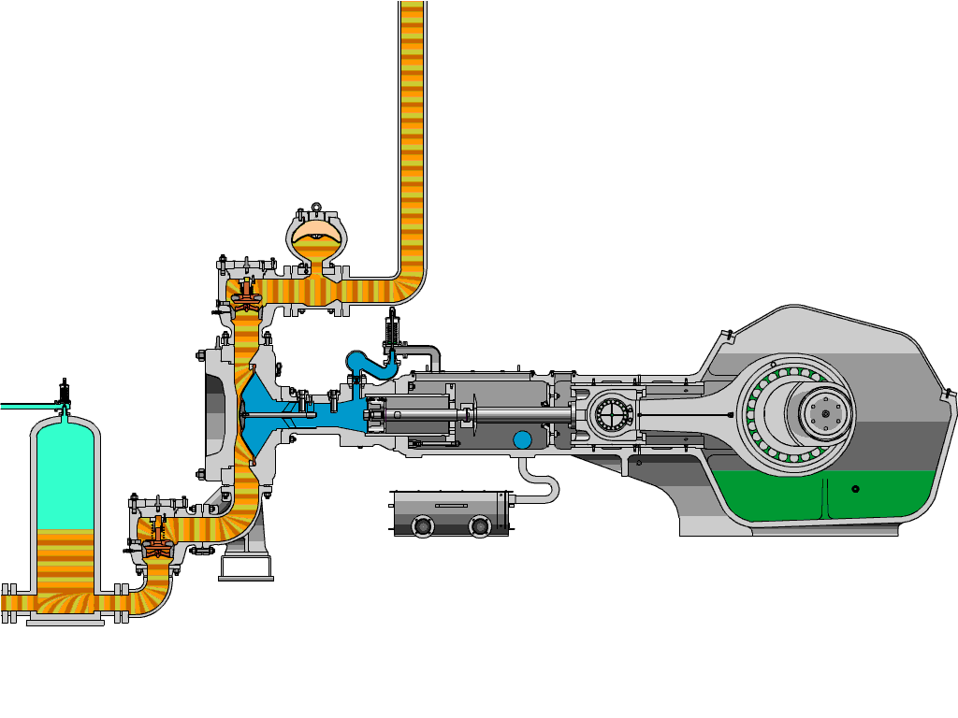
第一节 机电一体化的定义
机电一体化的产生与迅速发展的根本原因在于社会的发展和科学技术的进步。系统工程、控制论和信息论是机电一体化的理论基础，也是机电一体化技术的方法论。微电子技术的发展，半导体大规模集成电路制造技术的进步，则为机电一体化技术奠定了物质基础。机电一体化技术的发展有一个从自发状况向自为方向发展的过程。早在机电一体化这一概念出现之前，世界各国从事机械总体设计、控制功能设计和生产加工的科技工作者，已为机械与电子的有机结合自觉不自觉的做了许多工作，目前人们对机电一体化的认识早已不是机械技术、微电子技术以及其他新技术的简单组合，而是有机的相互结合或融合，是有其客观规律的。

Slide 7
02
机电一体化系统
的基本功能要素

Slide 8
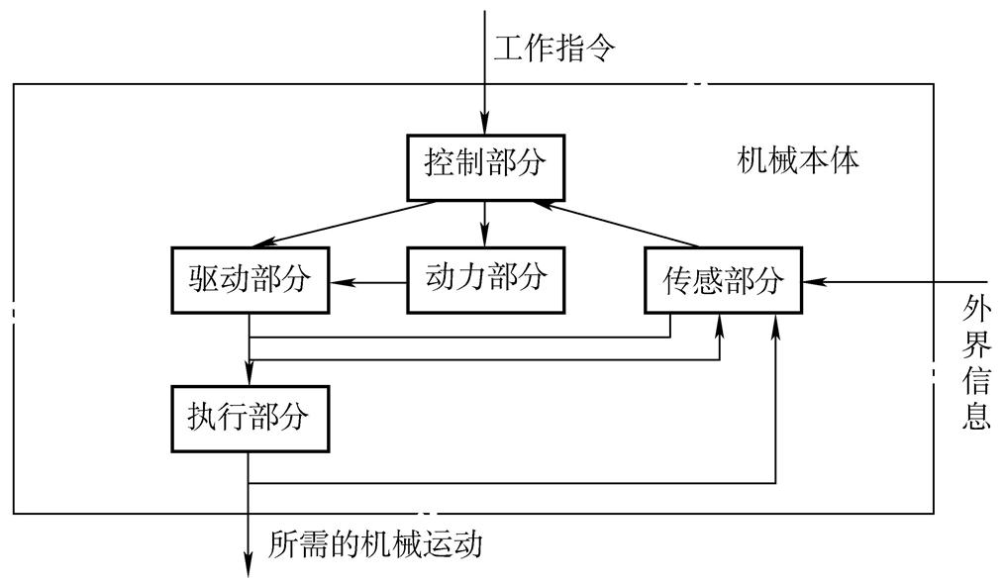
第二节 机电一体化系统的基本功能要素
机电一体化系统的形式多种多样，其功能也各不相同。一个较完善的机电一体化系统，应包括以下几个基本要素:机械本体、动力部分、传感检测部分、执行部分、驱动部分、控制及信息处理部分、各要素和环节之间相联系的接口。这些基本要素的关系及功能如图1-1所示。
图1-1 机电一体化系统的组成及工作原理

Slide 9

单选题
1分
将人体视为机电一体化系统，则负责驱动的是：
A
骨骼
B
肌肉
C
五脏
D
大脑
提交

Slide 10
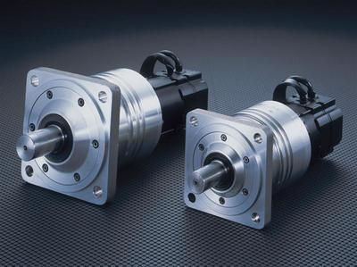
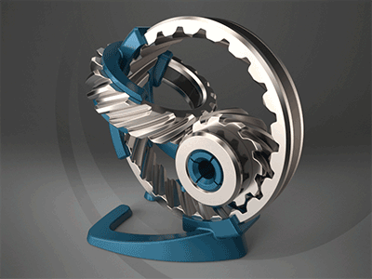
第二节 机电一体化系统的基本功能要素
一、机械本体
机械本体包括机械传动装置和机械结构装置。其主要功能是使构造系统的各子系统、零部件按照一定的空间和时间关系安置在一定位置上，并保持特定的关系。由于机电一体化产品技术性能、水平和功能的提高，机械本体需在机械结构、材料、加工工艺性以及几何尺寸等方面适应产品高效、多功能、可靠和节能、小型、轻量、美观等要求。

Slide 11
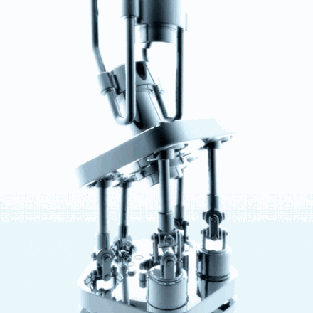
第二节 机电一体化系统的基本功能要素
二、动力部分
动力部分的功能是按照机电一体化系统的控制要求，为系统提供能量和动力以保证系统正常运行。机电一体化系统的显著特征之一，是用尽可能小的动力输入获得尽可能大的功能输出。

Slide 12
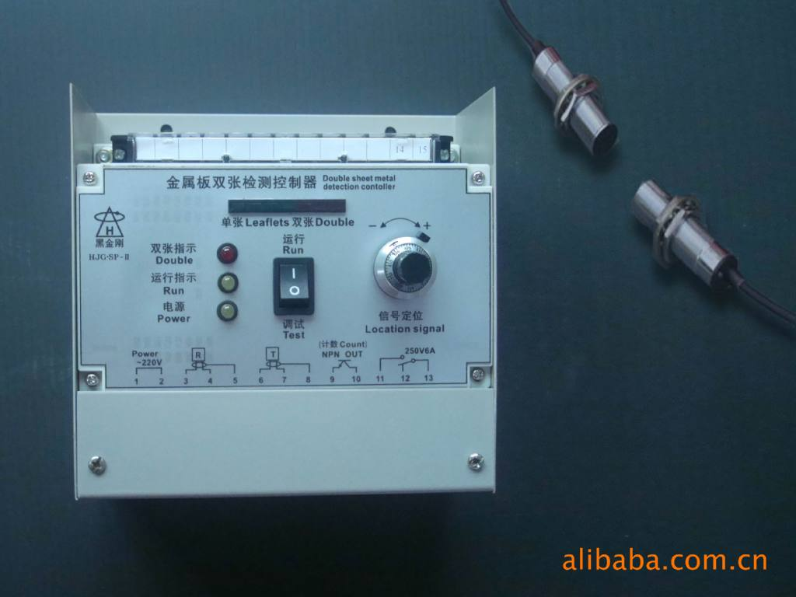
第二节 机电一体化系统的基本功能要素
三、传感检测部分
传感检测部分的功能是对系统运行过程中所需要的本身和外界环境的各种参数及状态进行检测，并转换成可识别信号，传输到信息处理单元，经过分析、处理后产生相应的控制信息。其功能通常由专门的传感器和仪器仪表完成。

Slide 13
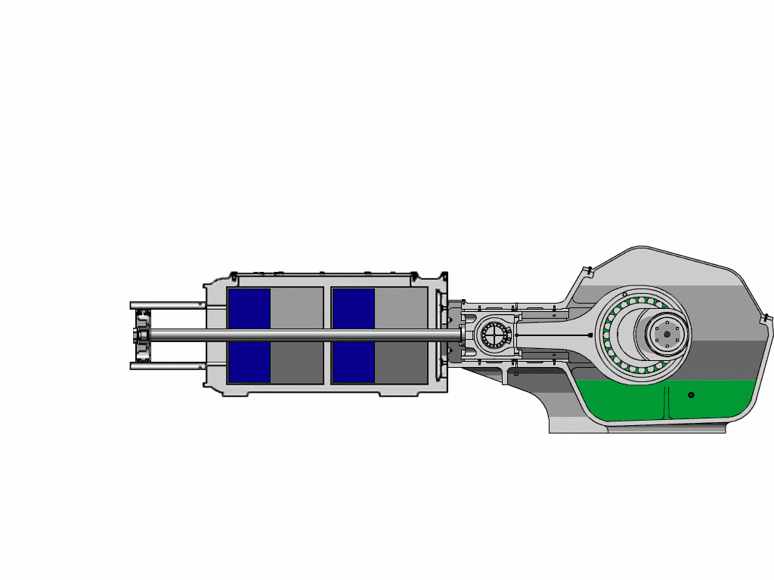
第二节 机电一体化系统的基本功能要素
四、执行部分
执行部分的功能是根据控制信息和指令完成所要求的动作。执行部分是运动部件，一般采用机械、电磁、电液等机构。它将输入的各种形式的能量转换为机械能。根据机电一体化系统的匹配性要求，需要考虑改善执行部分的工作性能，如提高刚性、减轻重量、实现组件化、标准化和系列化，提高系统整体可靠性等。

Slide 14
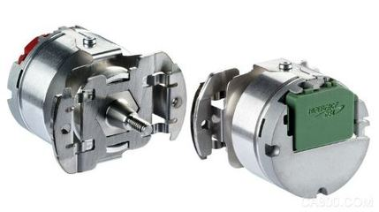
第二节 机电一体化系统的基本功能要素
五、驱动部分
驱动部分的功能是在控制信息作用下，驱动各种执行机构完成各种动作和功能。机电一体化系统一方面要求驱动的高效率和快速响应特性，同时要求对水、油、温度、尘埃等外部环境的适应性和可靠性。由于几何尺寸上的限制，动作范围狭窄，还需考虑维修方便和实行标准化。由于电力电子技术的高度发展，高性能步进电动机、直流和交流伺服驱动大量应用于机电一体化系统。

Slide 15
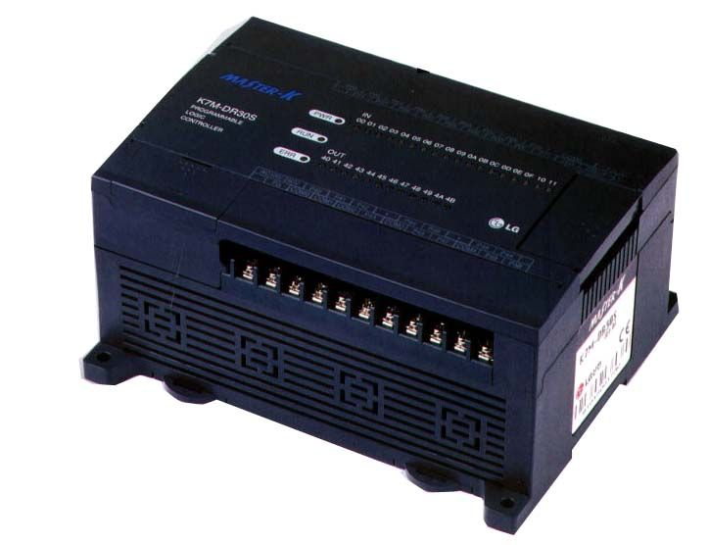
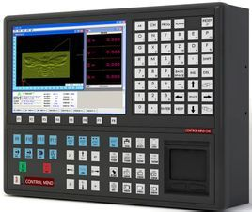
第二节 机电一体化系统的基本功能要素
六、控制与信息处理部分
控制与信息处理部分是机电一体化系统的核心部分。其功能是将来自各传感器的检测信息和外部输入命令进行集中、存储、分析、加工，根据信息处理结果，按照一定的程序发出相应的控制信号，通过输出接口送往执行部分，控制整个系统有目的地运行，并达到预期的性能。控制与信息处理单元一般由计算机、可编程控制器(PLC)、数控装置以及逻辑电路、A/D与D/A转换、I/O接口和计算机外部设备等组成。

Slide 16
第二节 机电一体化系统的基本功能要素
七、接口
接口的作用是将各要素或子系统连接成为一个有机整体，使各个功能环节有目的地协调一致运动，从而形成机电一体化的系统工程。
如上所述，机电一体化系统由许多要素或子系统组成，各子系统之间必须能够顺利地进行物质、能量和信息的传递和交换，为此，各要素或各子系统相接处必须具备一定的连接部件，这个部件就可称为接口。
其基本功能主要有三个:一是交换，需要进行信息交换和传输的环节之间，由于信号的模式不同(如数字量与模拟量、串行码和并行码、连续脉冲与序列脉冲等)，无法直接实现信息或能量的交流，通过接口完成信号或能量的统一;二是放大，在两个信号强度相差悬殊的环节间，经接口放大，达到能量匹配。三是传递，变换和放大后的信号在环节间能可靠、快速、准确地交换，必须遵循协调一致的时序、信号格式和逻辑规范。接口具有保证信息传递的逻辑控制功能，使信息按规定模式进行传递。

Slide 17
单选题
1分
不属于接口基本功能的是:
A
交换
B
存储
C
传递
D
放大
提交

Slide 18
03
机电一体化的
相关技术

Slide 19

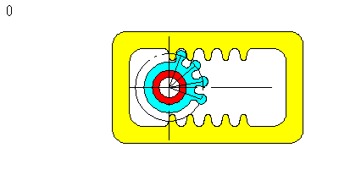
第三节 机电一体化的相关技术
机电一体化是多学科技术领域综合交叉的技术密集型系统工程。其主要的相关技术可以归纳为六个方面:机械技术、传感检测技术、信息处理技术、自动控制技术、伺服传动技术和系统总体技术。

Slide 20

第三节 机电一体化的相关技术
一、机械技术
机械技术是机电一体化的基础。机电一体化的机械产品与传统的机械产品的区别在于:机械结构更简单、机械功能更强、性能更优越。现代机械要求具有更新颖的结构、更小的体积、更轻的重量，还要求精度更高、刚度更大、动态性能更好。因此，机械技术的出发点在于如何与机电一体化技术相适应，利用其他高、新技术来更新概念，实现结构上、材料上、性能上以及功能上的变更。在设计和制造机械系统时除了考虑静态、动态刚度及热变形等问题外，还应考虑采用新型复合材料和新型结构以及新型的制造工艺和工艺装置。

Slide 21
第三节 机电一体化的相关技术
二、传感检测技术
传感检测装置是机电一体化系统的感觉器官，即从待测对象那里获取能反映待测对象特征与状态的信息。它是实现自动控制、自动调节的关键环节，其功能越强，系统的自动化程度就越高。传感检测技术的内容，一是研究如何将各种被测量(包括物理量、化学量和生物量等)转换为与之成比例的电量;二是研究对转换的电信号的加工处理，如放大、补偿、标度变换等。
机电一体化系统要求传感检测装置能快速、准确、可靠的获取信息，与计算机技术相比，传感检测技术发展显得缓慢，难以满足控制系统的要求，因而不少机电一体化系统不能达到满意的效果或无法实现设计要求。因此大力开展对传感检测技术的研究对于机电一体化技术的发展具有十分重要的意义。

Slide 22
第三节 机电一体化的相关技术
三、信息处理技术
信息处理技术包括信息的交换、存取、运算、判断和决策。实现信息处理的主要工具是计算机，因此信息处理技术与计算机技术是密切相关的。
计算机技术包括计算机的软件技术、硬件技术、网络与通信技术和数据技术。机电一体化系统中主要采用工业控制机(包括可编程控制器，单、多回路调节器，单片微控制器，总线式工业控制机，分布式计算机测控系统)进行信息处理。计算机应用及信息处理技术已成为促进机电一体化技术发展和变革的最重要因素，信息处理的发展方向是提高信息处理的速度、可靠性和智能化程度。人工智能技术、专家系统技术、神经网络技术等都属于计算机信息处理技术的范畴。

Slide 23
第三节 机电一体化的相关技术
四、自动控制技术
自动控制技术的目的在于实现机电一体化系统的目标最佳化。自动控制所依据的理论是自动控制原理(包括经典控制理论、现代控制理论和智能控制)，自动控制技术就是在此理论的指导下对具体控制装置或控制系统进行设计;之后进行系统仿真，现场调试;最后使研制的系统可靠地投入运行。由于控制对象种类繁多，所以自动控制技术的内容极其丰富。机电一体化系统中的自动控制技术主要包括位置控制、速度控制、最优控制、自适应控制和智能控制等。
随着计算机技术的高速发展，自动控制技术与计算机技术的越来越密切相关，因而成为机电一体化中十分重要的关键技术。

Slide 24
第三节 机电一体化的相关技术
五、伺服传动技术
伺服传动技术就是在控制指令的指挥下，控制驱动元件，使机械的运动部件按照指令要求运动，并具有良好的动态性能。
伺服传动包括电动、气动、液压等各种类型的传动装置。这些传动装置通过接口与计算机相连接，在计算机控制下，带动工作机械做回转、直线以及其他各种复杂运动。伺服传动技术是直接执行操作的技术，伺服系统是实现电信号到机械动作的转换装置或部件，对机电一体化系统的动态性能、控制质量和功能具有决定性的作用。
常见的伺服驱动系统主要有电气伺服(如步进电动机、直流伺服电动机、交流伺服电动机等)和液压伺服(如液压马达、脉冲液压缸等)两类。由于变频技术的进步，交流伺服驱动技术取得突破性进展，为机电一体化系统提供了高质量的伺服驱动单元，极大地促进了机电一体化技术的发展。

Slide 25
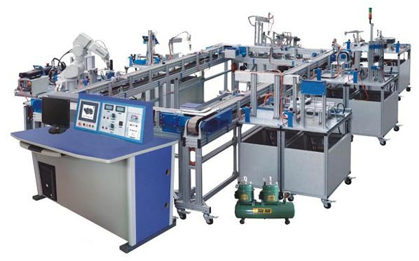
第三节 机电一体化的相关技术
六、系统总体技术
系统总体技术是以整体的概念组织应用各种相关技术的应用技术。即从全局的角度和系统的目标出发，将系统分解为若干个子系统，从实现整个系统技术协调的观点来考虑每个子系统的技术方案，对于子系统与子系统之间的矛盾或子系统和系统整体之间的矛盾都要从总体协调的需要来选择解决方案。机电一体化系统是一个技术综合体，它利用系统总体技术将各有关技术协调配合、综合运用而达到整体系统的最佳化。

Slide 26
04
现代机械的机
电一体化方法

Slide 27
第四节 现代机械的机电一体化方法
二、 现代机械的机电一体化目标
现代机械的机电一体化目标是综合利用机、电、信息、控制等各种相关技术的优势，扬长避短，以达到系统优化效果，取得显著的社会效益和技术经济效益。具体说来有以下几点:
1.提高精度
机电一体化技术使机械传动部件减少，因而使由机械磨损、配合间隙及变形而引起的误差大为减小，同时由于机电一体化技术采用电子技术实现自动检测和控制、补偿、校正由各种干扰因素造成的动态误差，从而达到单纯机械装备所不能实现的工作精度。例如，采用微机分离技术的电子化圆度仪，其测量精度可由原来的0.025μm提高到0.01μm;大型镗铣床装上感应同步数显装置可将加工精度从0.06mm/1000mm提高到0.02mm/1000mm。

Slide 28
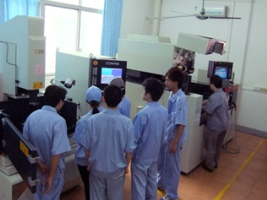
第四节 现代机械的机电一体化方法
2.增强功能
现代高新技术的引入使机械产品具有多种复合功能，成为机电一体化产品和系统的一个显著特点。例如，数控加工中心可以在一次装夹中完成由多台普通机床才能完成的多道工序，同时还有自动检测工件和刀具、自动显示刀具运动轨迹、自动保护和自动故障诊断等极强的应用功能;又如超市中使用的电子秤集称重、计价、打印等功能于一身。
3.提高生产效率，降低成本
机电一体产系统可以有效地减少生产准备时间和辅助时间，缩短新产品的开发周期，提高产品的合格率，减少操作人员，从而提高生产效率，降低生产成本。

Slide 29
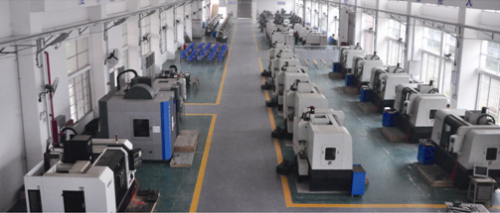
第四节 现代机械的机电一体化方法
4.节约能源，降低能耗
通过采用低能耗的驱动机构、最佳调节控制和提高能源利用率等措施，机电一体化产品和系统可以取得良好的节能效果。例如，在微型计算机的控制下，风机、水泵能够随工况变速运行，其节电率可达30%;由于汽车电子点火器的点火时间和状态得到最佳控制，因而大大节约了耗油量。
5.提高安全性、可靠性
机电一体化系统通常具有自动检测监控子系统，因而可以对各种故障和危险情况自动采取保护措施并及时修正参数，提高系统的安全可靠性。特别是对于重型、大型设备和与人民生活生命息息相关的设备的故障预测、预报、遥测更是具有重要的意义。

Slide 30
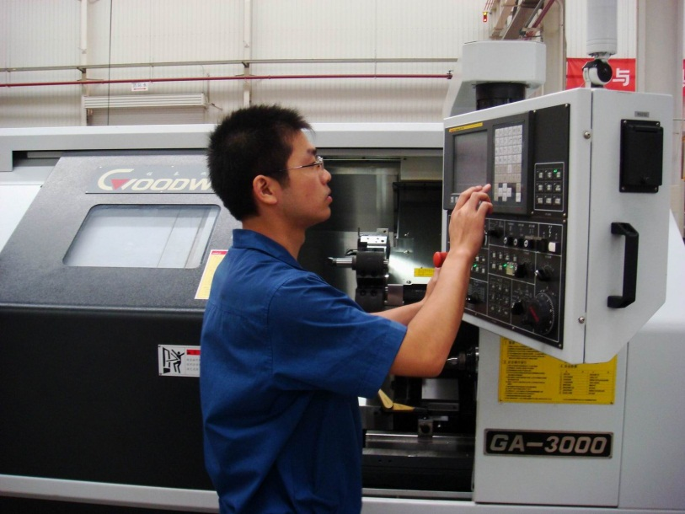
第四节 现代机械的机电一体化方法
6.改善操作性和实用性
机电一体化系统的各相关子系统的动作顺序和功能协调关系由控制系统决定，因而随着计算机技术和自动控制技术的发展，可以通过简便的人—机界面操作实现复杂的功能控制和良好的使用效果。
7.减轻劳动强度，改善劳动条件
减轻劳动强度包括繁重的体力劳动和复杂的脑力劳动。机电一体化系统能够由计算机完成设计制造和生产过程中极为复杂的人的智力活动和资料记忆查找工作，同时又能通过过程控制自动运行，从而替代人的紧张和单调重复操作以及在危险环境下的工作。

Slide 31
第四节 现代机械的机电一体化方法
8.简化结构，减轻重量
10.增强柔性应用功能
机电一体化系统采用先进的电力电子器件和传动技术，替代老式笨重的电气控制和机械变速结构，由微处理器和集成电路等微电子元件和程序逻辑软件，完成过去靠机械传动链来实现的关联运动，从而使机电一体化产品和系统的体积小、结构简化、重量减轻。
为了满足市场多样性的要求，机电一体化系统可以通过编制用户程序来实现工作方式的改变，适应各种用户对象及现场参数变化的需要。机电一体化系统的这种柔性应用功能构成了机械控制“软件化”和“智能化”特征。
9.降低价格
由于机械结构简化，材料消耗减少，制造成本降低，而且电子器件的价格下降迅速，因此机电一体化产品和系统的价格日趋低廉，而使用性能、维修性能日趋改善，使用寿命延长。例如，石英晶振电子表以其功能强、使用方便和价格低廉的优势而迅速占领了计时商品市场。

Slide 32
第四节 现代机械的机电一体化方法
三、 机电一体化技术方向
按照微电子技术的发展、机电结合的深度以及机械产品发展的要求，机械系统的机电一体化技术方向可分为以下几类:
1)在原有机械系统的基础上采用微型计算机控制装置，使系统的性能提高，功能增强。
2)用电子装置局部替代机械传动装置和机械控制装置，以简化结构，增强控制灵活性。
例如，模糊控制洗衣机能根据衣物的洁净度自动控制洗涤过程，从而实现节水、节电、节时、节洗衣粉的功能;机床的数控化是另一个典型的例子。
例如，数控机床的进给系统采用伺服系统，简化了传动链，提高了进给系统的动态性能;将传统电动机的电刷用电子装置替代形成的无刷电动机，具有性能可靠、结构简单、尺寸减小等优点。

Slide 33
第四节 现代机械的机电一体化方法
3)用电子装置完全替代原来执行信息处理功能的机构，既减化了结构，又极大地丰富了信息传输的内容，提高了速度。
例如，石英电子钟表、电子秤、按键式电话等。
4)用电子装置替代机械的主功能，形成特殊的加工能力。
例如，电火花加工机床、线切割加工机床、激光加工机床等。
5)机电技术完全融合形成新型机电一体化产品。
例如，生产机械中的激光快速原形机;信息机械中的传真机、打印机、复印机;检测机械中的CT扫描诊断仪、扫描隧道显微镜等。
总之，拟定机电一体化系统设计方案的方法可归结为替代法、整体设计法和组合法。

